Slide 1
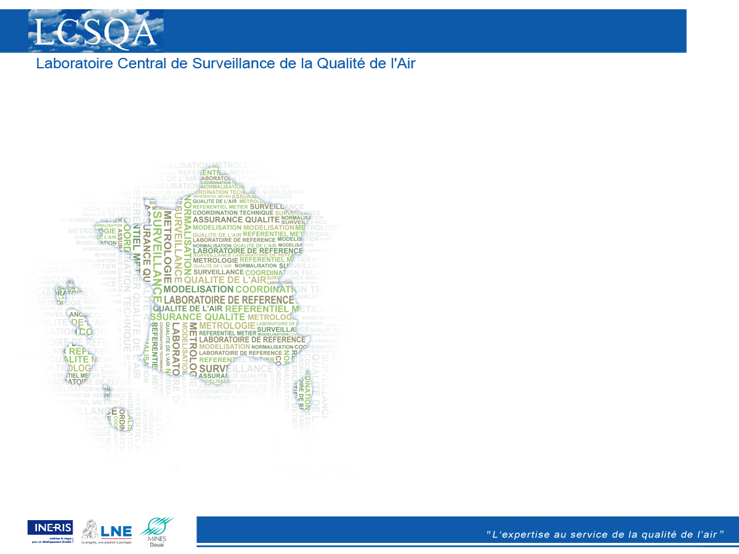
CS « Particules en suspension »
- 5 Février 2018 –
Examen des Demandes de Conformité technique
➢ FIDAS 200/200S/200e (extension)
➢ DPA 14
➢ EDM 180+
➢ PNS-18T

Slide 2
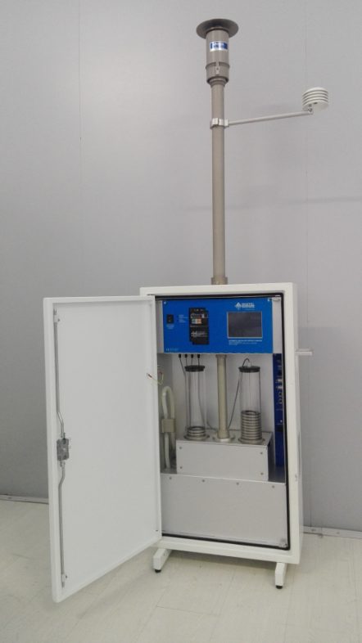
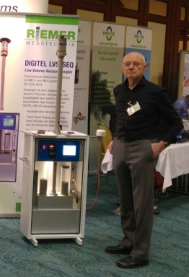
Préleveur séquentiel DPA14 (Digitel – Mégatec)

Slide 3
Informations principales
Principales informations:
Rapport de conformité TÜV en PM₁₀ et PM_{2.5} (rapport disponible, conformité de conception + conditions de stockage des filtres EN 12341 version 2014)
Préleveur séquentiel monocanal (de 5 à 50 L/min soit de 0,3 à 3 m³/h) d’origine suisse (Digitel) et distribuée par Mégatec
Prix (extérieur PM₁₀, 17 supports de filtre): de 17 500 € HT (version de base) à 22 100 € HT (climatisé/contrôle automatique débit)
Appareil conforme sur le plan technique pour
La gravimétrie
Le prélèvement de PM pour analyse (métaux lourds, HAP)

Slide 4
examen de la conformité technique du DPA 14 (1)
Conformité technique selon la norme EN 12341:
- Conception d’appareil + conception des têtes (PM₁₀, PM_{2.5})
- Mesure T_{filtre} pendant le prélèvement
- Surface de filtration
- Justesse et stabilité du débit
- Incertitude des capteurs (P, T) et de la mesure de temps de prélèvement
- Etanchéité du circuit fluidique
- Mesure T_{stockage} des filtres après prélèvement
- Enregistrement des paramètres opérationnels
- Effet de coupure d’alimentation
- Effet de perte de charge sur filtre (arrêt du prélèvement)

Slide 5
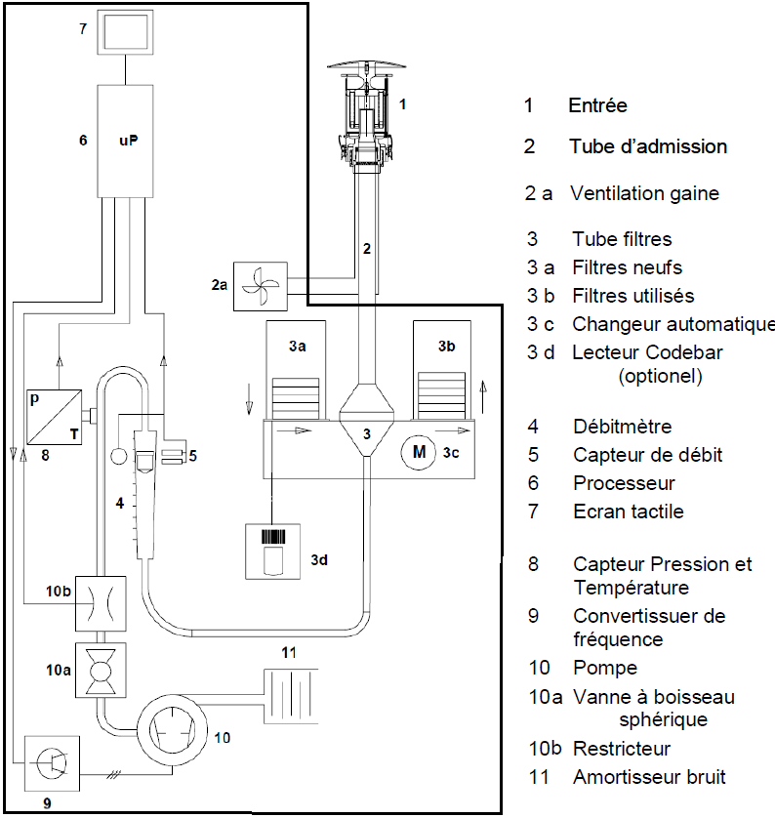
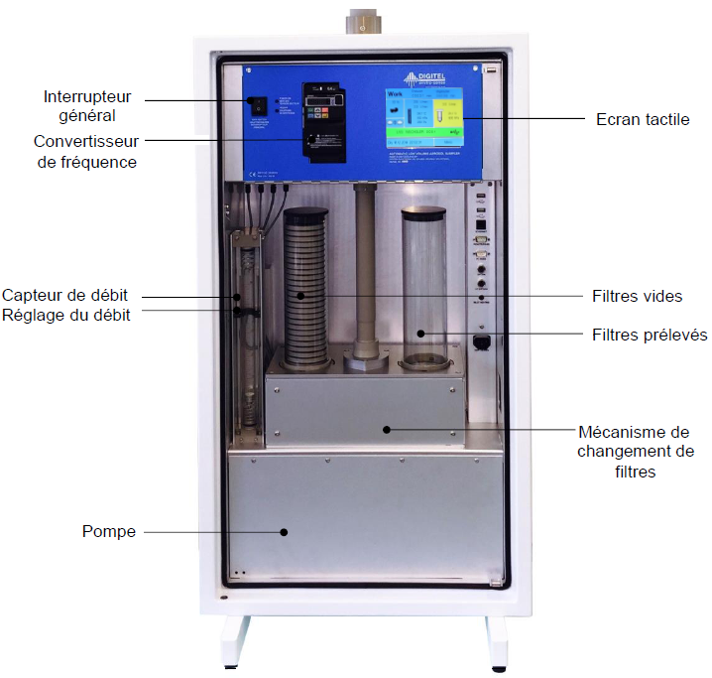
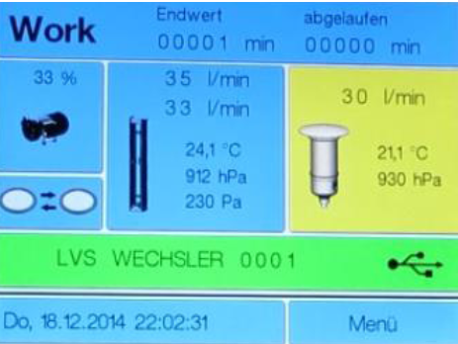
examen de la conformité technique du DPA 14 (2)
Conformité technique selon la norme EN 12341:

Slide 6
examen de la conformité technique du DPA 14 (3)
Informations techniques:
poids et dimensions (H x L x P en mm):
➢ 45 kg, 1000 x 526 x 235 en version coffret extérieur
➢ 32 kg, 922 x 448 x 204 en version intérieur station
Tube d’adduction de 70 cm en standard (250 € HT le mètre)
possibilité d’ajouter un module de refroidissement (3650 € HT) pouvant refroidir jusqu’à 10°C la zone de stockage
Possibilité d’ajouter un système de vérification du débit (940 € HT)
capacité 30 supports de filtres, 24 avec climatisation (50 € HT/support)
Différentes têtes proposées (PM₁₀, PM_{2.5}, PM₁, TSP)
Bruit réduit (moins de 38 dB à 8 m)
Stockage données en interne (16 Mo) ou clé USB

Slide 7
examen de la conformité technique du DPA 14 (4)
Version de software: LVs32
Consommation énergétique: 90 W
Pièces détachées & consommables:
tête de prélèvement:
➢ PM₁ : de 800 à 1560 € HT ➢ PM_{2.5} : de 570 à 1310 € HT
➢ PM₁₀ : de 480 à 1560 € HT ➢ TSP : de 665 à 760 € HT
➢ Plateau d’impaction: 50 € HT
Entretien pompe :
➢ Kit de palettes de pompe : 120 € HT ➢ filtres : 27 € HT
Kit de joints : 60 € HT
- Coût annuel de maintenance annoncé à 200 € HT

Slide 8
examen de la conformité technique du DPA 14 (5)
Complétude dossier VCT:
Engagement sur la garantie 2 ans,
Maintien chez Mégatec d’un stock de pièces détachées et consommables (livraison de la part de Digitel sous 72 h)
SAV sous 5 jours ouvrables (hors période de congés)
Engagement sur la reprise en fin de vie d’appareil,
Engagement sur le protocole de communication (cf. DA80)
Appareil commercialisé depuis 2 ans:
➢ Une 40aine d’appareils vendus (Italie, Espagne, Autriche, Allemagne)
Bon REX des usagers (seuls soucis constatés : défaut carte électronique + bug logiciel)
Vidéos YouTube: https://youtu.be/XFqaEVOMYiQ
https://youtu.be/Mfh2LNyAH8w

Slide 9

Conclusion de la CS PM ?
Avis technique positif pour le LCSQA
Besoin d’infos / de tests complémentaires pour la CS PM ?

Slide 10
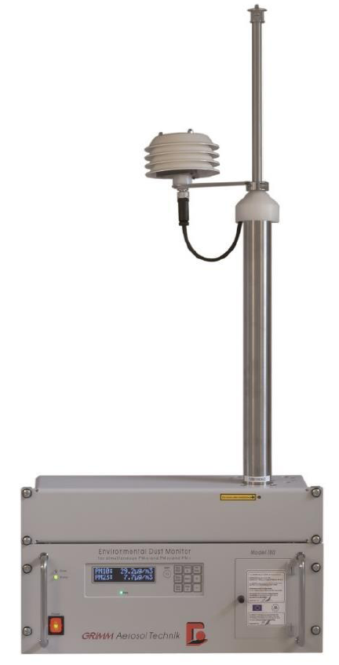
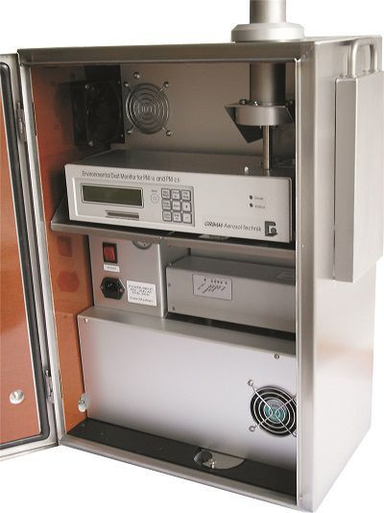
Analyseur automatique EDM180+ (Grimm)
Instruction dossier en cours…

Slide 11
Informations principales
Principales informations:
Affirmation du fabricant de l’équivalence de l’EDM 180+
Sur la base des essais faits en 2007-2009 sur le modèle EDM 180 en Autriche
Sur le fait que le modèle EDM 180+ est identique à l’EDM 180 (ajout de ports USB et Ethernet)
Rappel !
« Homologation » non accordée par la CS « Particules » (16/11/09 et 01/04/10): « Cet appareil ne peut donc être utilisé tel quel en AASQA pour la mesure fixe réglementaire des PM₁₀ et PM_{2,5} »

Slide 12
Informations techniques
Informations techniques:
mesure optique par diffusion lumineuse (LED 660 nm) en temps réel (pas de temps 6s + moyenne 1 / 5 / 10 / 15 /30 / 60 min)
concentration massique PM₁₀, PM_{2.5}, PM₁ (de 0,1 à 1500 µg/m³)
Gamme de tailles mesurées: 0,25 à 32 µm sur 31 canaux
Gamme de mesure en nombre : 0 à 3 000 000 particules/litre
Débit à 1,2 L/min avec passage sur sécheur Nafion (séchage isotherme avec mesure T)
Poids et dimensions (H x L x P en mm): 18 kg, 266 x 483 x 364

Slide 13

Conclusion de la CS PM ?
Demande LCSQA de beaucoup d’informations complémentaires au constructeur
Besoin d’infos complémentaires pour la CS PM ?

Slide 14
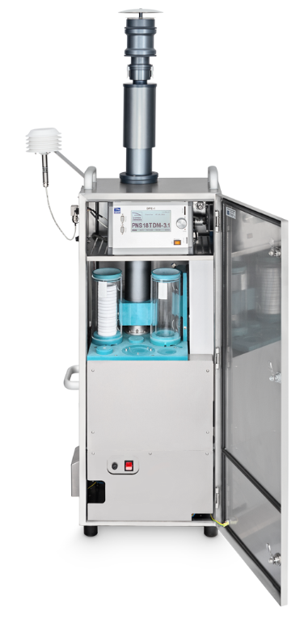
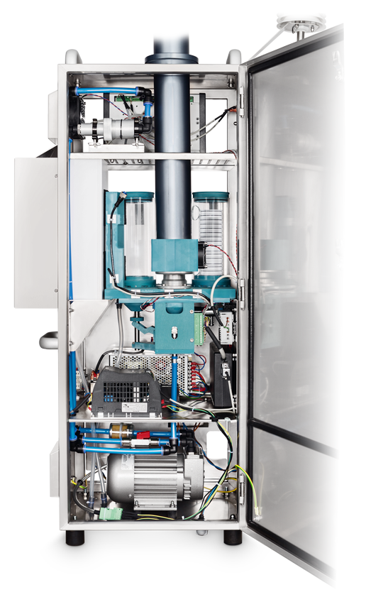
Préleveur séquentiel PNS-18T (Comde Derenda – Ecomesure)
Instruction dossier en cours…

Slide 15

Informations principales
Principales informations:
Demande initiale de VCT en 2016
Nouvelle « manifestation d’intérêt » fin 2017
Attente du nouveau dossier (avec rapport conformité EN 12341 de 2014)

